Slide 1

Hvad skal jeg vide om Team og hold

Slide 2

Gruppen
(interaktion, social competence gruppe sammenhold gruppe normer

Slide 3
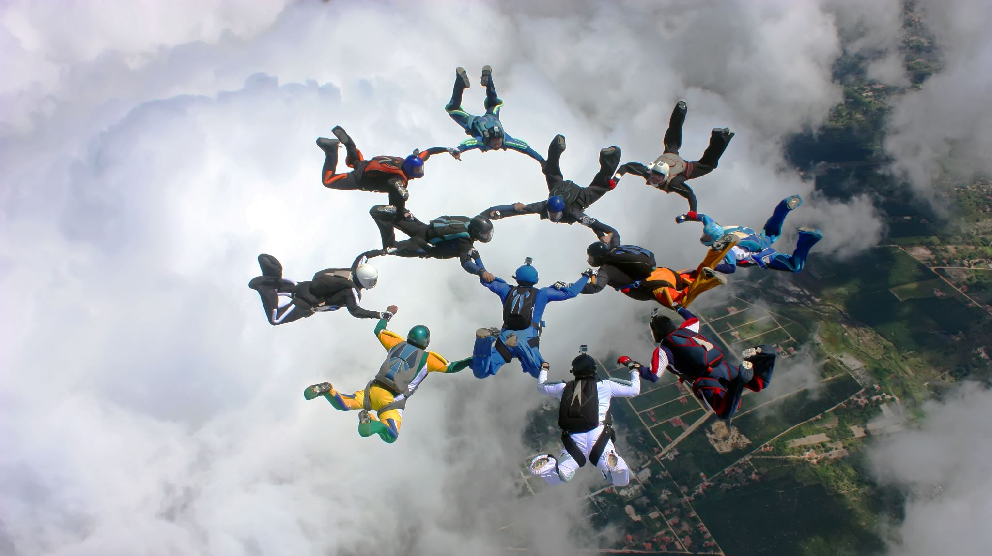
Teamet fælles mål synergieffekt
EM 1992
Tour de France 2024
Ringelmanneffekten

Slide 4
Team udvikling
Forming
Storming
Norming
Performing
afslutning

Slide 5
kohæsion
Opgavekohæsion
Social kohæsion

Slide 6
Holdtyper
Uafhængige hold: bowling
Co-aktive hold: roning
Interaktive hold: boldspil

Slide 7
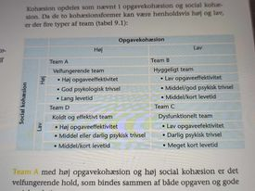
Opgavetyper og kohæsion

Slide 8

Roller
Formelle
Uformelle
Hierarki
rollekonflikter

Slide 9

Teambuilding
Omgangsformer
Samarbejde i usædvanlige situationer, overlevelsesture, alternative boldspil osv.
Målsætning
Rollerokering
Workshops
Ledelsesformer (dikatoren, demokraten, lade stå til osv)

